Slide 1
Het anker van de hoop
“Deze hoop hebben wij als een anker voor de ziel, dat vast en onwrikbaar is en reikt tot in het binnenste heiligdom, achter het voorhangsel.” (Hebr. 6:19)
“Het geloof nu is een vaste grond van de dingen die men hoopt, en een bewijs van de zaken die men niet ziet.” (Hebr. 11:1)

Slide 2
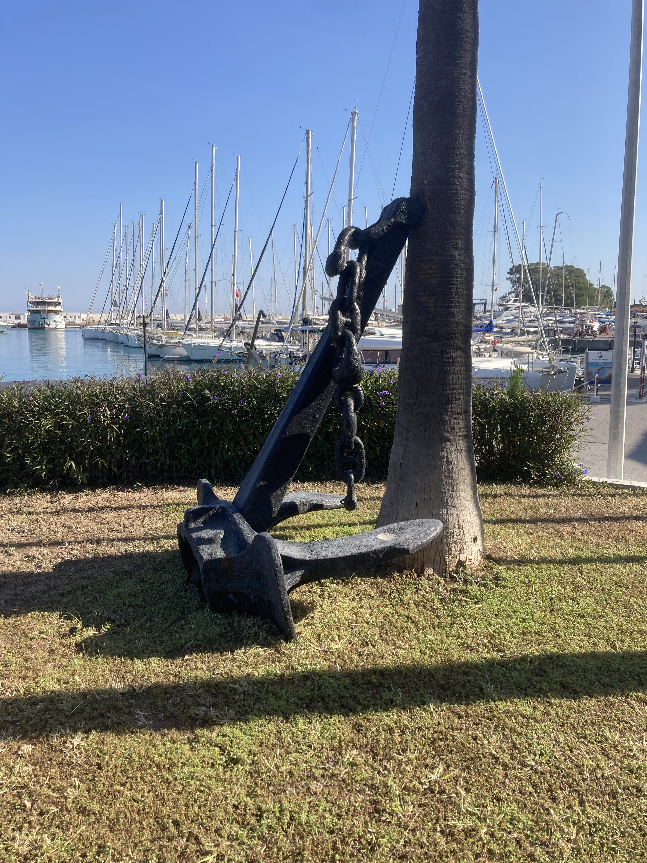
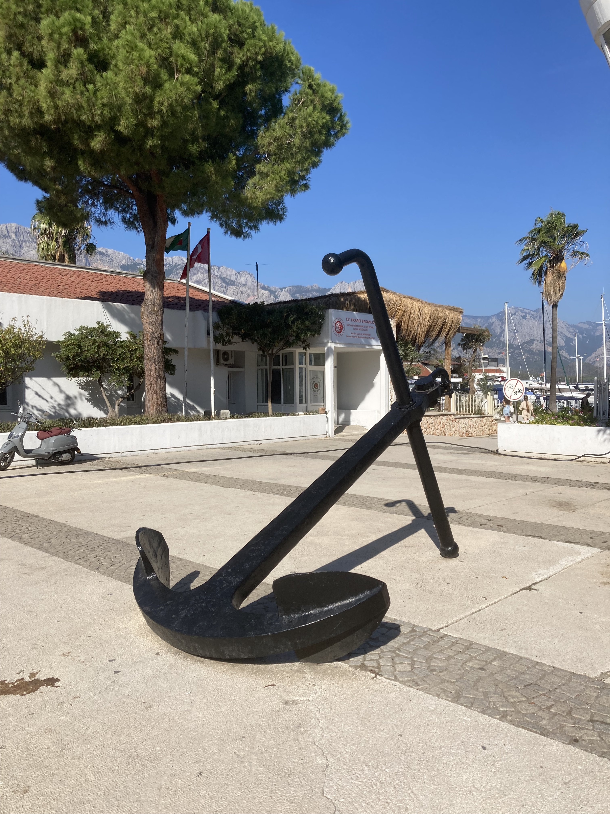

Slide 3


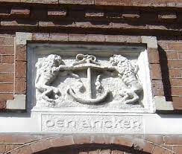
Het anker van de hoop

Slide 4

Het anker van de hoop
*Hopen is een diepmenselijk gegeven
*Hoe hoop te definiëren

Slide 5
Het anker van de hoop
Overleven (Viktor Frankl)
Verbinden (liefde als basismotief voor hoop)
Controle (controle-hoop)
- Spiritualiteit (wat ons overstijgt)

Slide 6

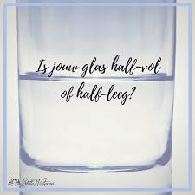

Het anker van de hoop

Slide 7
Het anker van de hoop
Bijbelse Hoop
Geen vlucht uit de werkelijkheid
Vast vertrouwen
Deelachtig

